Slide 1



تقرير الفرصة التطوعية
اسم الفرصة
ورشة عمل "بناء خطة قلم"

Slide 2
إحصاءات الفرصة
المتغيبون
0
الحضور
9
المسجلون بالفرصة
9
عدد الفترات
1
إحصاءات الفترة
المتغيبون
0
الساعات المعتمدة
54
الساعات الفعلية
54
إجمالي ساعات الفرصة
54

Slide 3
أهم الإنجازات
مناقشة صياغة
الأهداف
تحديد التوجهات الاستراتيجية
تعزيز الصورة الذهنية
تدوين المبادرات
25

Slide 4
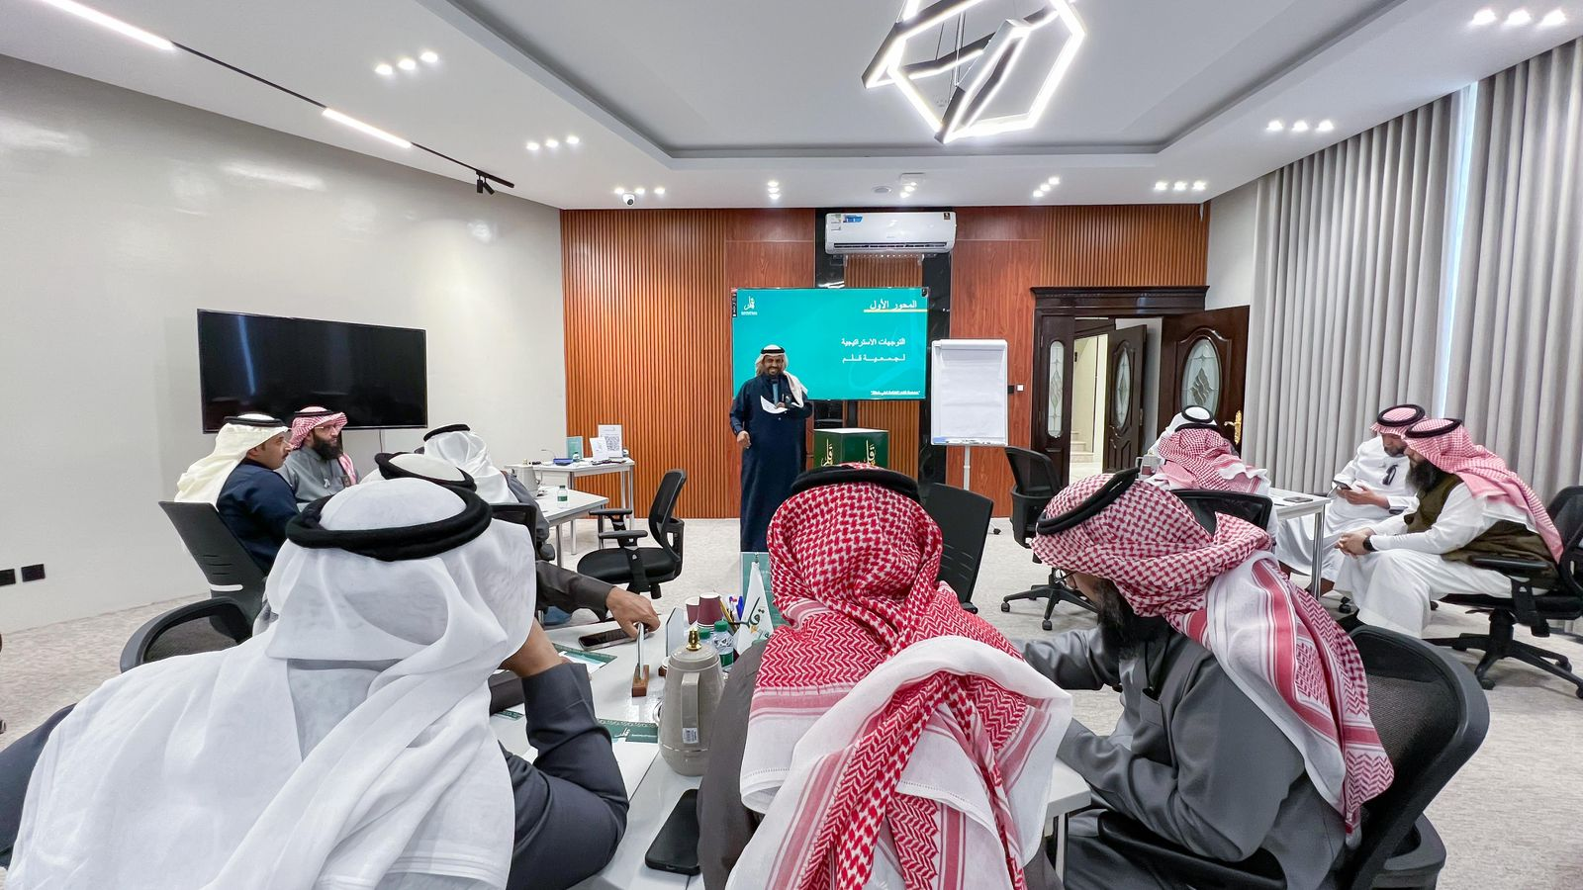
الصور

Slide 5
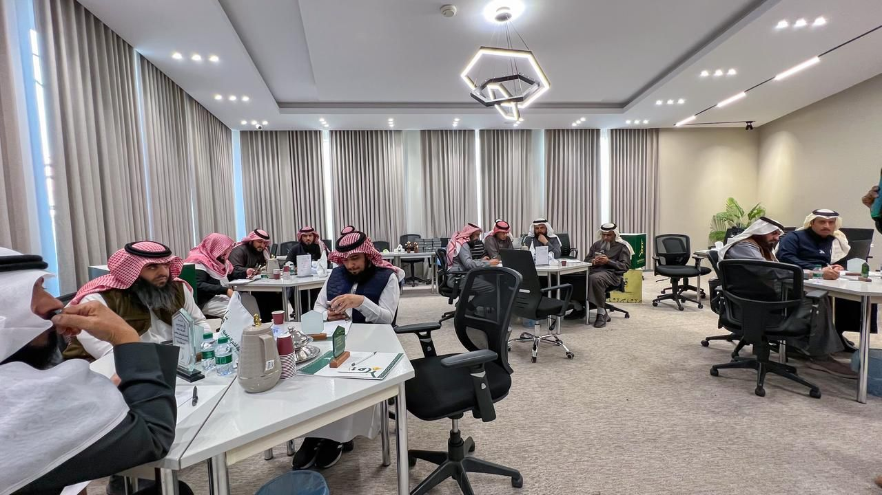
الصور

Slide 6
شكراً لكمـ،،

